Slide 1
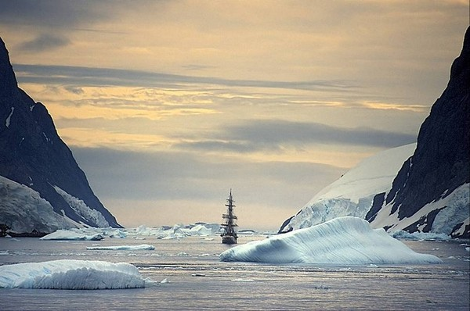
Відкриття Антарктиди
Ярова Наталія Федорівна, вчитель географії
Мельниківського навчально-виховного комплексу Канівської районної ради Черкаської області

Slide 2
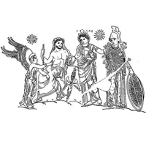
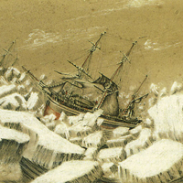
Античні часи
Ще стародавні греки припускали існування у високих широтах Південної півкулі великого материка.
За 300 років до відкриття Антарктиди її можна було побачити на стародавніх географічних картах.

Slide 3
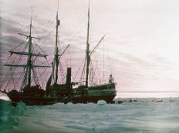
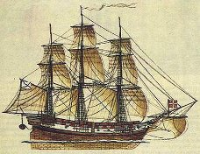
Середні віки
1503-1510 рр. Гонневіль шукав невідому південну землю.
1739р Жан Батнетт Буве де Лозьє відкрив острів, названий пізніше його імʼям (острів Буве).
1761 р. М.В. Ломоносов теоретично довів існування невідомого південного материка.

Slide 4
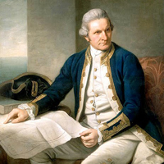
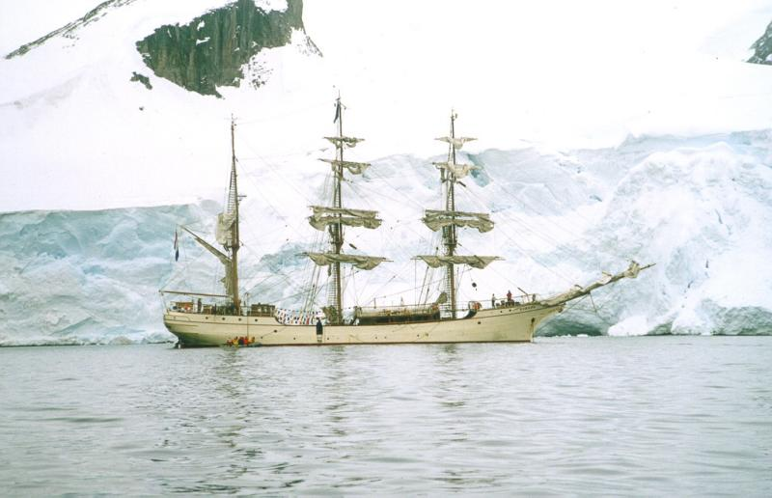
1773-1778 рр.
На пошуки невідомого материка вирушив Дж. Кук.

Slide 5
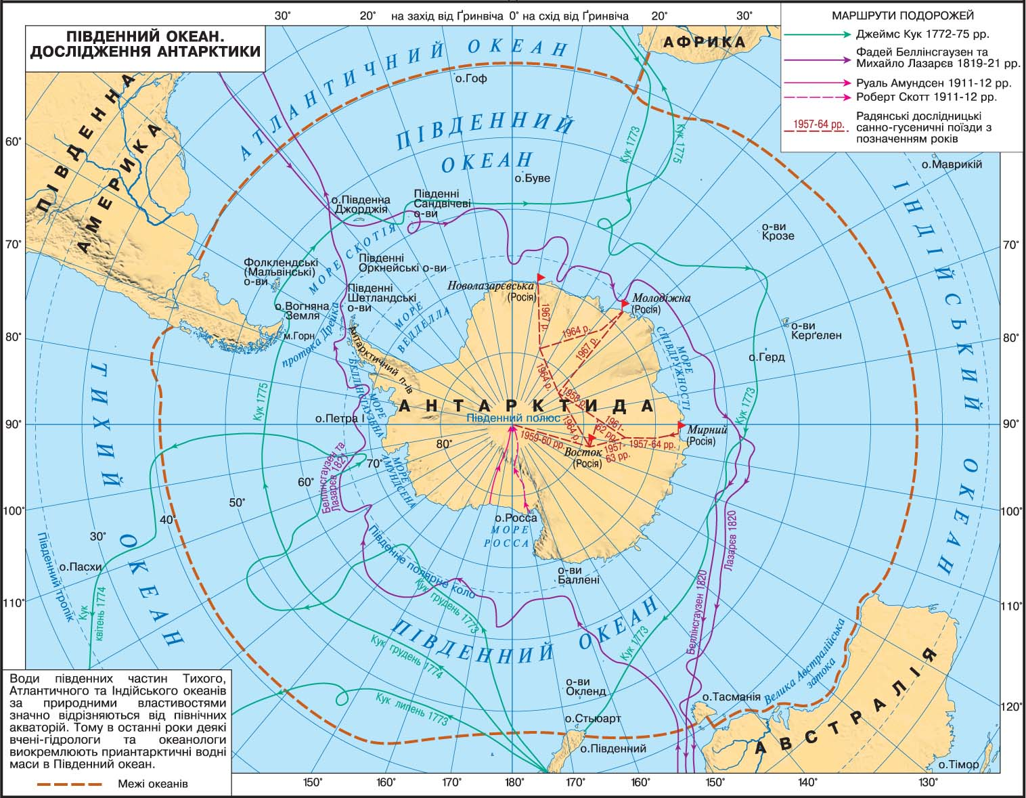

Slide 6
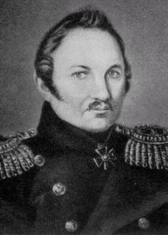
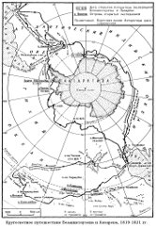
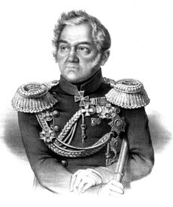
Відкриття Антарктиди
Фаддей Белінсгаузен
Михайло Лазарєв
1820 р. - успіхом увінчалося плавання російської експедиції під керівництвом Ф Беллінсгаузена та М. Лазарєва.

Slide 7
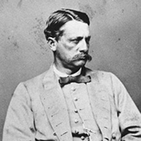
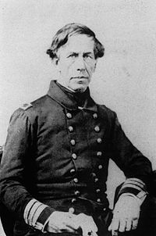
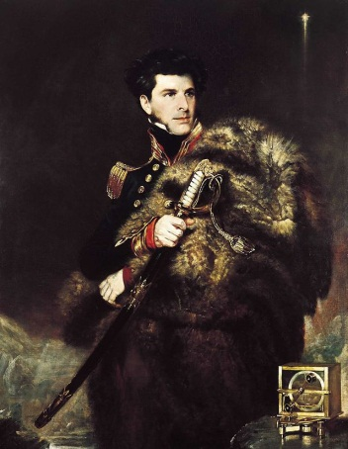
Дослідження Антарктиди
1822-1823 рр. - Д ж. Уеделл;
1840-1843 рр. - Дж. Росс
1905-1909 рр. - Дж. Шеклтон
1910-1912рр. - Р. Скотт, Р Амундсен.
1838-1842 рр. - Чарлз Вілкс
Джеймс Уеделл
Ч. Вілкс
Дж. Росс

Slide 8
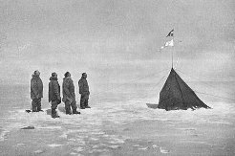
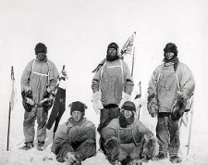
Підкорення Південного полюса
Перші підкорювачі Південного полюса:
Е. Шеклтон у 1907—1909 pp. очолив експе­дицію на санях до Південного полюса і відкрив один з найбільших льодовик Бірдмора, але не дійшовши до полюса 178 км.
Першим досяг Південного полюса норвезький полярний мандрівник
Р. Амундсен 14 грудня 1911 р. відкривши дорогою гори Королеви Мод.
На місяць пізніше (18 січня 1912 р.) полюса досягла група, Р. Скота.

Slide 9
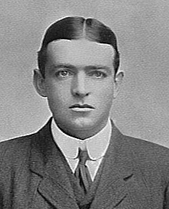
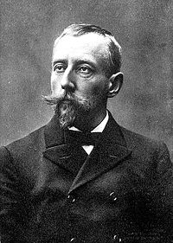
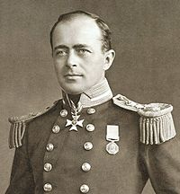
Дж. Шеклтон
Р. Амундсен
Р. Скотт

Slide 10
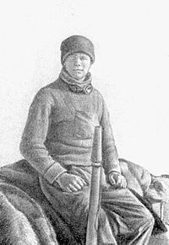
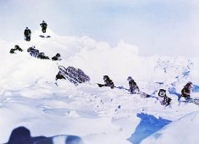
У допоміжному загоні, що на першому етапі супроводжував
Р. Скотта на шляху до полюса, і який повернувся на узбережжя, був і наш земляк – Антон Омельченко.
Відтоді одна з бухт в Антарктиді називається ім'ям Омельченко.

Slide 11
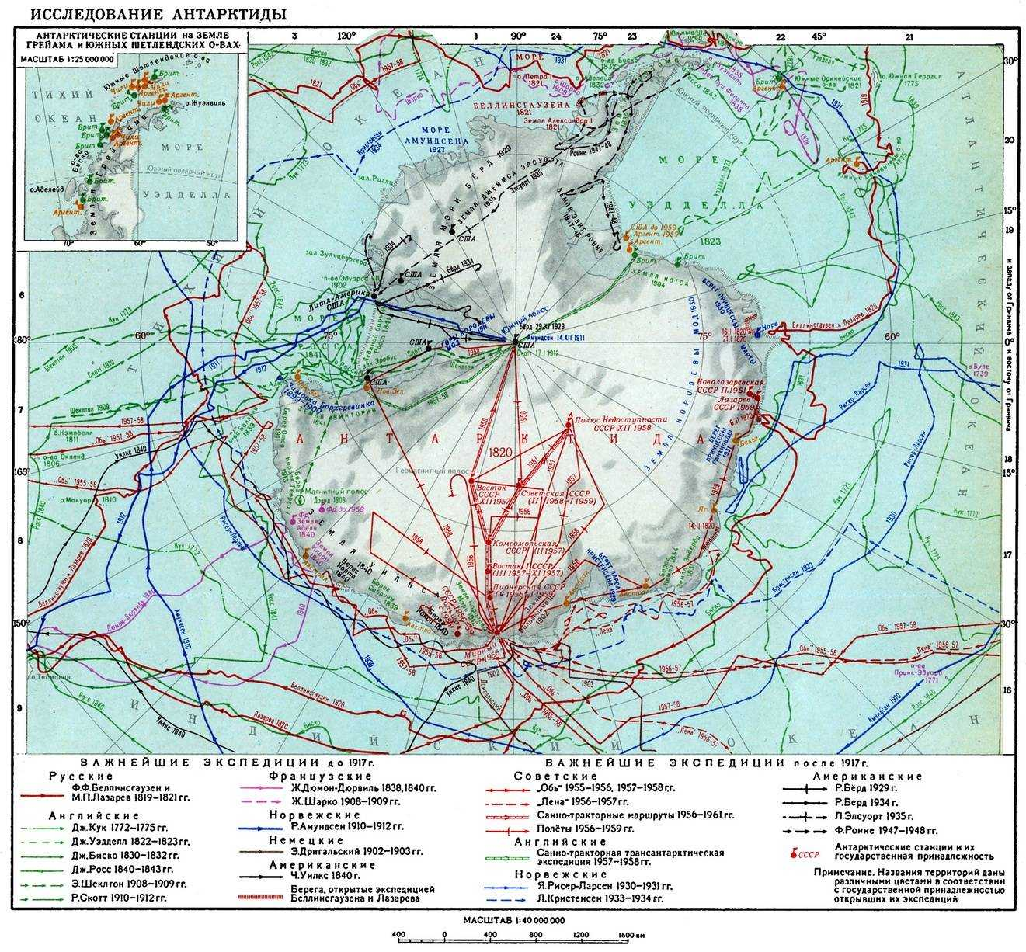
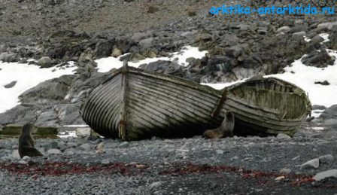

Slide 12
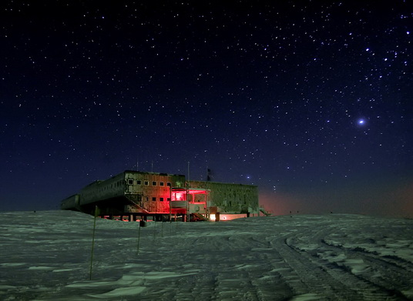
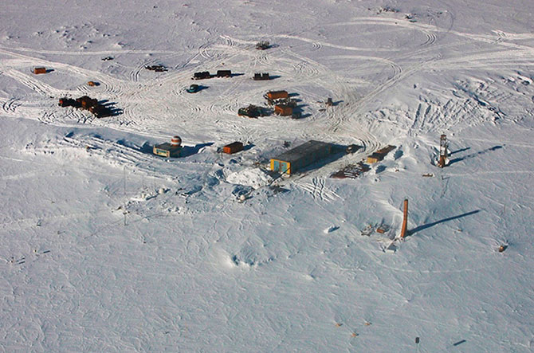
Сучасні дослідження
Всебічне і систематичне дослідження Антарктиди почалося з середини ХХ ст. Тоді між різними країнами світу була укладена міжнародна угода, яка визначала свободу наукових досліджень у
будь-яких районах Антарктиди і використання материка тільки у мирних цілях.

Slide 13
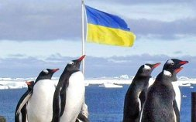
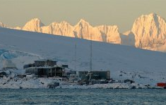
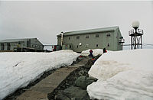
Відтоді різні країни світу стали організовувати там наукові станції, де постійно працюють вчені.
Нині в Антарктиди на 38 станціях
працюють науковці з 17 країн світу.
Українська науково-дослідна
станція «Академік Вернадський

Slide 14
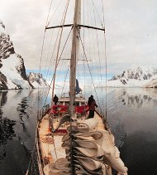
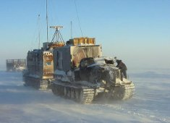
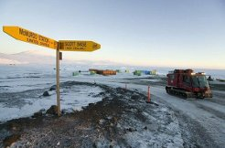
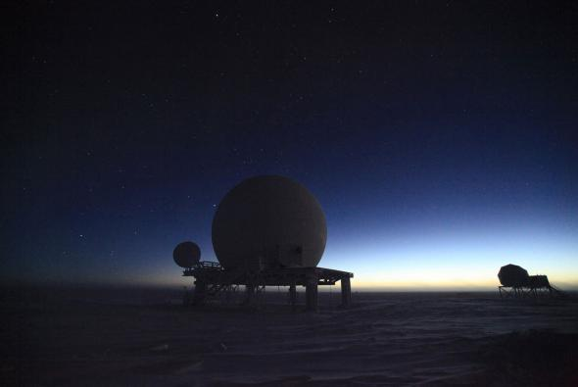
На допомогу їм прийшли санно-тракторний транспорт, морські судна, авіація, штучні супутники Землі

Slide 15
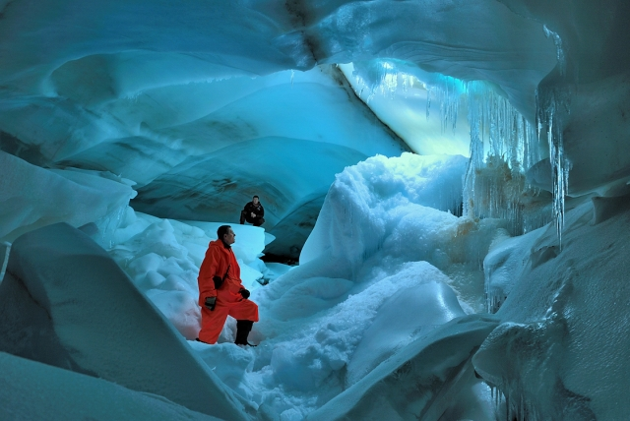
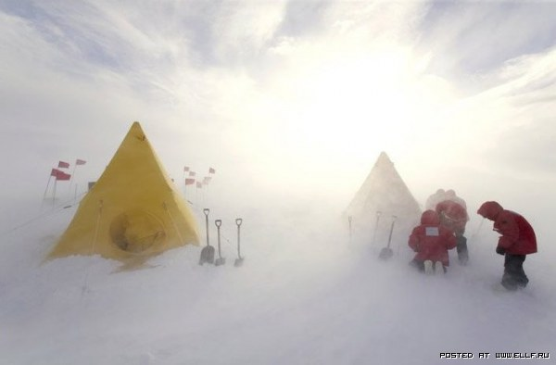
Світ дізнавався про гігантські льодовики, високі гірські хребти, корисні копалини, особливості клімату і органічного світу материка

Slide 16
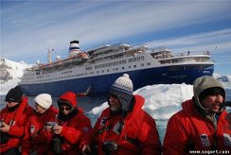
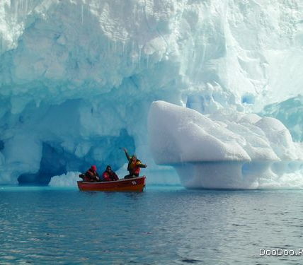
Дослідження Антарктиди триває.
Результати наукових досліджень дуже важливі, оскільки Антарктида через циркуляцію атмосфери і вод Світового океану впливає на природу всієї Землі. Наукові дані використовують для прогнозів погоди, забезпечення радіозв’язку, прокладання морських і авіаційних шляхів між материками

Slide 17
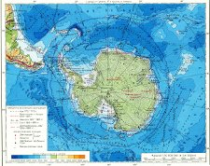
Географічне положення Антарктиди
Антарктиду називають материком на краю світу – вона віддалена від населеного суходолу.
Антарктида лежить довкола Південного полюса, майже повністю розміщуючись за Південним полярним колом.

Slide 18
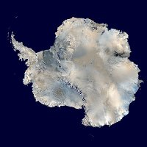
Антарктида –
унікальний материк, не схожий на жодний континент Землі..
Вона вкрита потужним крижаним покривом. Крига скриває форму та розміри материка.
На материку є лише один великий півострів – Антарктичний.

Slide 19
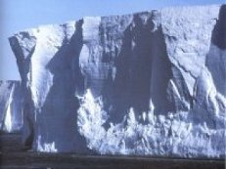
Її береги являють здебільшого високі та стрімкі крижані урвища.

Slide 20
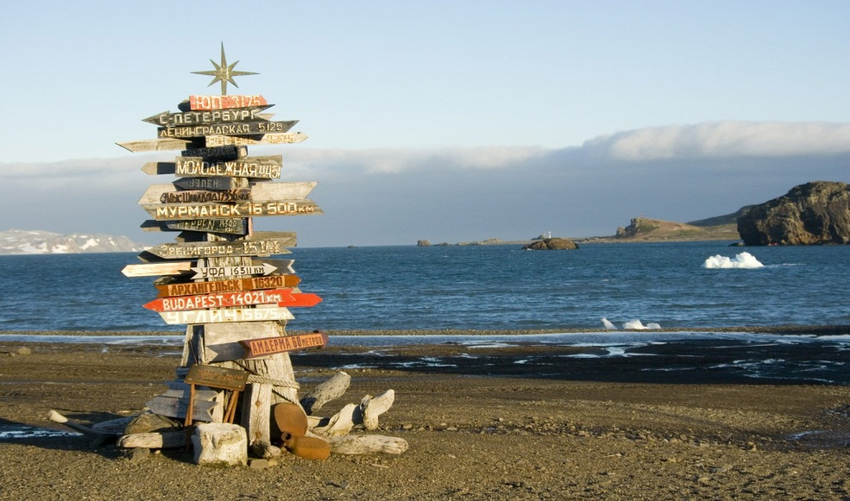
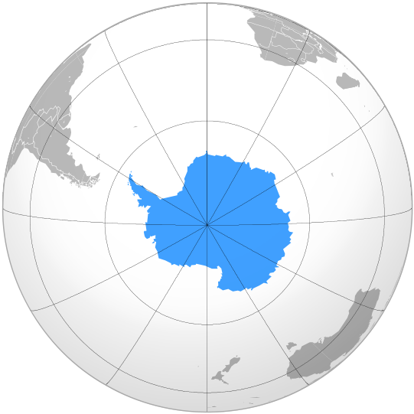
Всі точки берегової лінії материка спрямовані
на північ

Slide 21
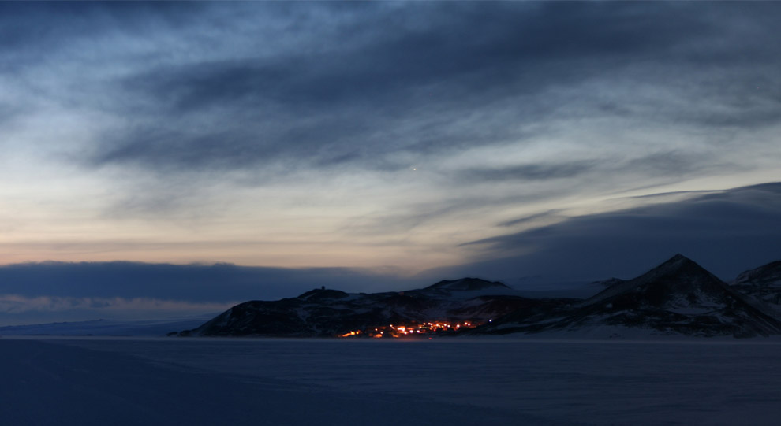
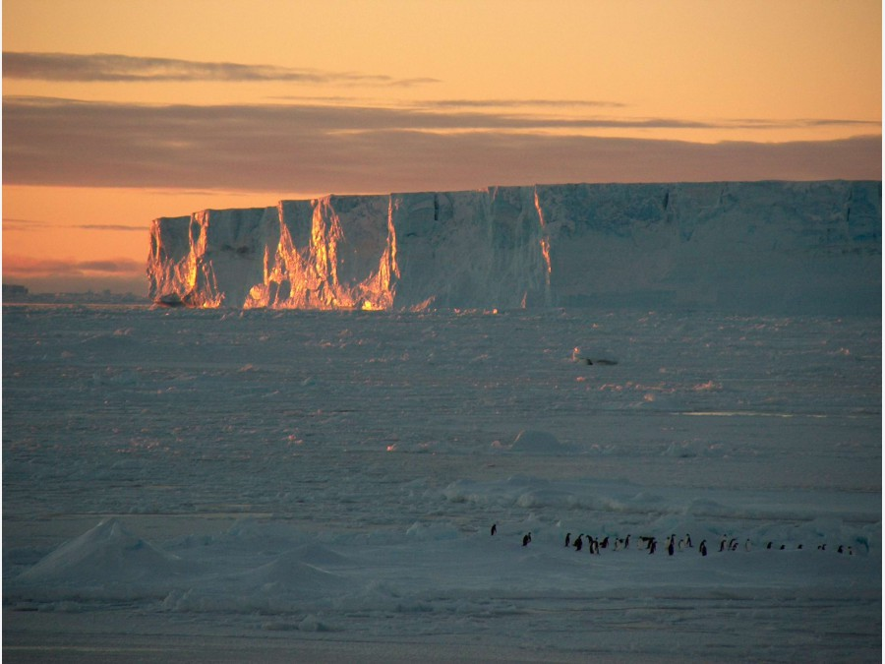
На широті полярного кола полярна ніч триває одну добу, а з просуванням до полюса її тривалість збільшується. На самому ж полюсі півроку (180 діб) триває ніч і півроку – день.
Закат і світанок тут буває один раз на рік

Slide 22
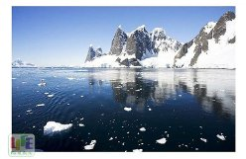
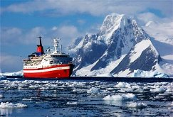
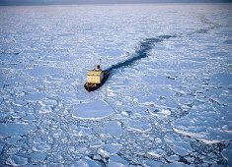
Береги Антарктиди омивають води південних частин Тихого, Атлантичного та Індійського океанів.
Разом їх умовно називають Південним океаном.
Біля берегів Антарктиди він утворює низку морів: Уедделла, Беллінсгаузена, Росса, Амундсена.

Slide 23
Дай відповіді на питання
1. Антарктида була відкрита у … 1) 1640р. 2) 1492р. 3) 1820р.
2. Відкрили Антарктиду моряки експедиції під керівництвом … 1) Д. Кука 2) В. Берінга 3) Ф. Беллінсгаузена та М. Лазарєва.
3. Першою досягла Південного полюса експедиція…
1) Р.Амундсена 2) Р. Скотта.
4. Південний океан утворюють частини таких океанів: … .

Slide 24
Список використаних джерел:
Література:
1. Бойко В.М. , Міхелі С.В. Географія материків і океанів : Підруч. для 7 кл. загальноосвіт. навч. закладів. - К.: Зодіак-ЕКО, 2007. – 287 с.
2. Довгань Г.Д. Географія материків і океанів.7 клас. Розробки уроків.- Харків: Ранок, 2007. – 368 с.
3. Н.В. Максименко .Готові картки-завдання для поточного оцінювання. 7 клас. Харків: Основа, 2007 .
Інтернет-ресурси:
www.geograf.com.ua,
osvitanet.com.ua,
geoswit.ukoz.ru,
wikipedia.org,
wokrugsveta.ru

